Slide 1
Часть 2

Slide 2
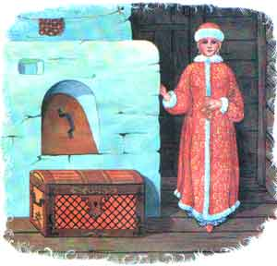
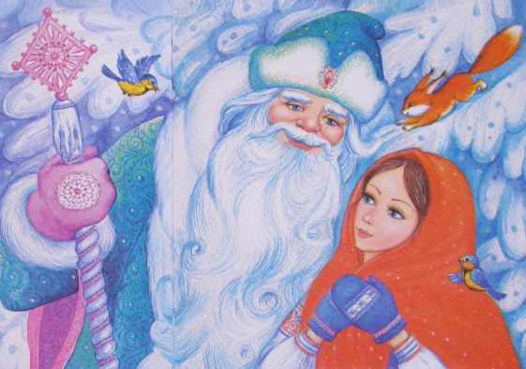
Я – падчерица из сказки «Морозко».
Скажите, что подарил мне Дед Мороз?
Сундук с добром

Slide 3
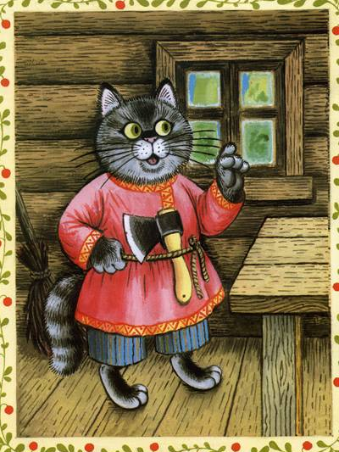
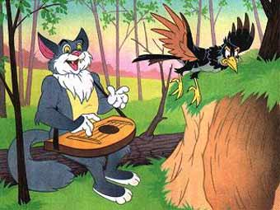
Я – Кот из сказки «Кот, Петух и Лиса».
Моя загадка такая.
На чём я играл у лисьей норы?
На гуслях

Slide 4
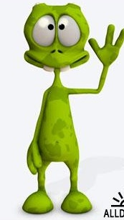
Молодцы, ребята, счастливого пути!

Slide 5
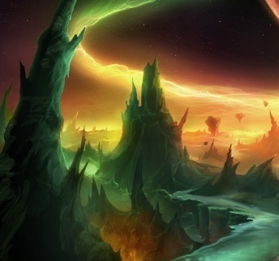
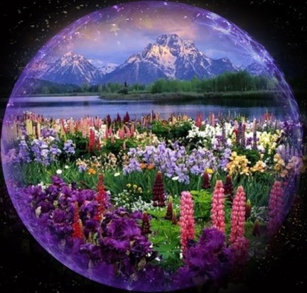
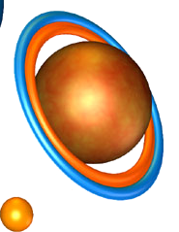
СИСТЕМА ЗНАНИЙ

Slide 6
Планета
Весёлых Математиков
Во время посещения этой планеты
мы решим задачи в стихах.
Готовы?
Тогда вперёд!

Slide 7
СИСТЕМА ЗНАНИЙ

Slide 8
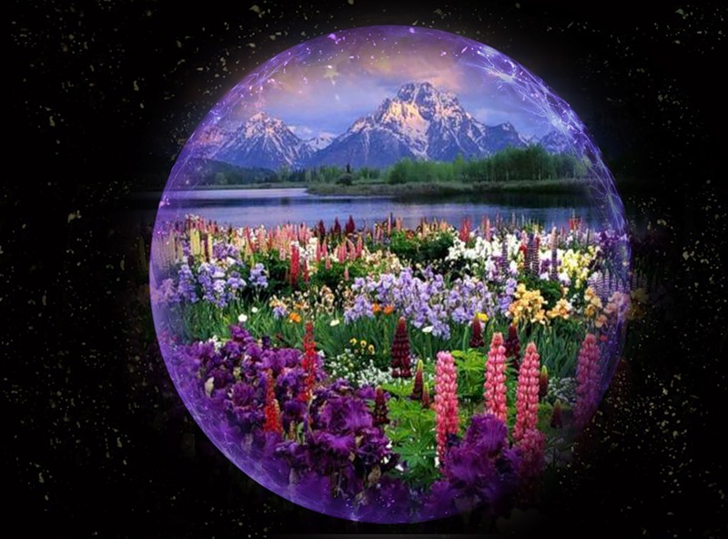
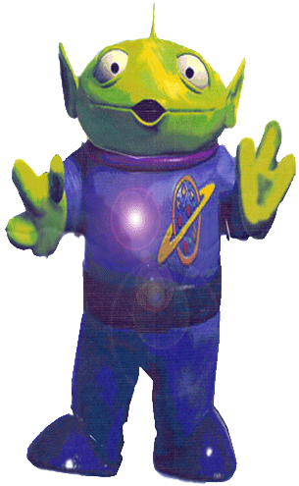
Планета Пословиц
мороз
дорога
Родина
топор
работа
Прочтите словарные слова, которые вы знаете и умеете писать грамотно.
Эти слова пропущены в пословицах, которые Вы прочтёте далее.
НАЗОВИТЕ ПОСЛОВИЦУ ВЕРНО!

Slide 9
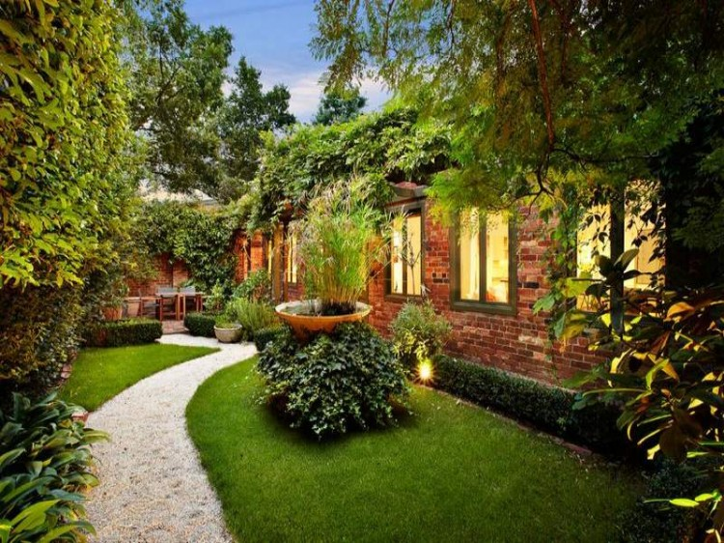
К дому друга …
никогда не бывает длинной.
дорога

Slide 10
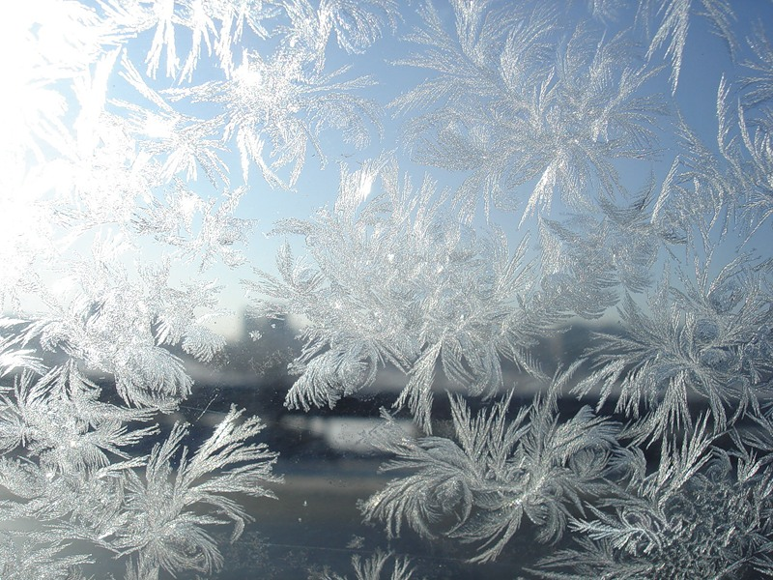
Не велик …
да краснеет нос.
мороз

Slide 11
Крепкую дружбу и
… не разрубишь.
топором

Slide 12
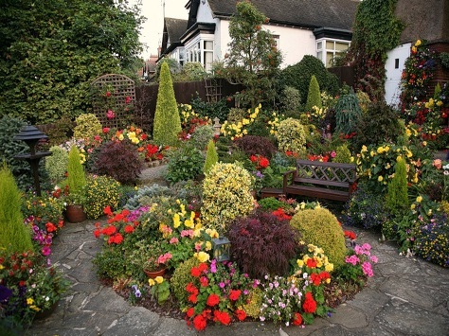
Всякая …
мастера хвалит.
работа

Slide 13
Планета
Школьных принадлежностей
и Новых учебников
По доброй традиции первый в новом учебном году
звонок зовёт на урок Знаний.
Он приглашает всех ребят в огромный и загадочный мир Знаний. Он напоминает о том, что каждый, переступивший сегодня порог школы стал на год взрослее.
Вы теперь – третьеклассники! Вы уже много знаете о школе, об уроках.
И вот для Вас ещё новые знания о школьных принадлежностях.

Slide 14
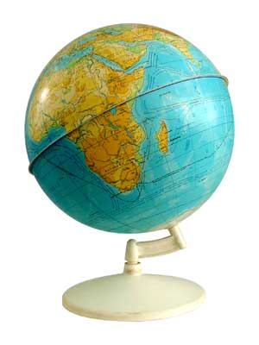

Slide 15
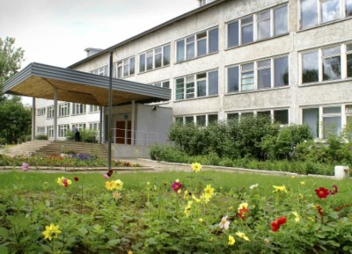
СИСТЕМА ЗНАНИЙ
Вперёд!
К освоению новых планет!

